Slide 1
Hållbar utveckling erfarenheter och projekt
Modul 6

Slide 2
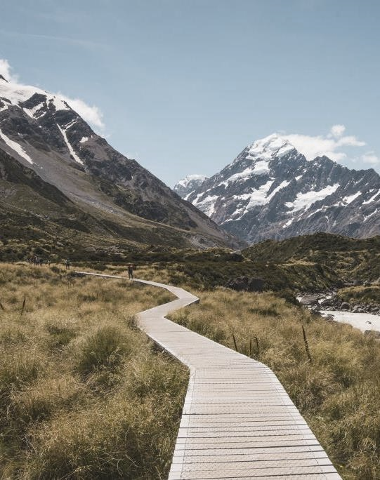
MODUL 6 INNEHÅLL
UPPRÄTTHÅLLA POPKULTURTURISM - EN ÖVERSIKT
1
VARAKTIG TILLVÄXT AV DIN POPKULTURTURISMVERKSAMHET
2
3
FÖRDELAR MED ATT VARA EN DEL AV ETT STARKT REGIONALT OCH HÅLLBART VARUMÄRKE/FRÄMJANDE AV POPKULTURTURISM
SPOTLIGHT PÅ GEMENSKAPENS TURISM
4
FÖRBEREDELSER FÖR FRAMTIDA POPKULTURTURISMMÖJLIGHETER
5
This project has been funded with support from the European Commission. This publication reflects the views only of the author(s), and the Commission cannot be held responsible for any use, which may be made of the information contained therein.

Slide 3
AVSNITT 1 UPPRÄTTHÅLLA POPKULTURTURISM - EN ÖVERSIKT

Slide 4
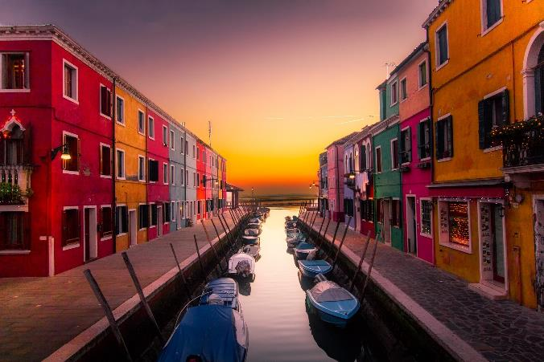
UPPRÄTTHÅLLA POPKULTURTURISM
För att se till att fördelarna med popkulturturismen upprätthålls och håller länge i våra regioner måste vi ta full hänsyn till dess nuvarande och framtida ekonomiska, sociala och miljömässiga konsekvenser och tillgodose behoven hos besökare, industrin, miljön och värdsamhällena.
Därför främjar OUTPACE-projektet inte bara popkulturturismens affärsutveckling och innovation utan också en bredare regional syn- och utvecklingsstrategi. Du kan komma åt och visa stöd för regional utveckling på www.popculturetourism.eu

Slide 5
HÅLLBAR TURISM OCH DEN GLOBALA AGENDAN FÖR 2030
Världsturismorganisationen definierar hållbar turism som "turism som tar full hänsyn till dess nuvarande och framtida ekonomiska, sociala och miljömässiga konsekvenser och tillgodoser behoven hos besökare, industrin, miljön och värdsamhällena". Hållbar turism tas upp i målen för hållbar utveckling 2030 som säger att: Senast 2030 måste vi utforma och genomföra en politik för att främja hållbar turism som skapar arbetstillfällen och främjar lokal kultur och lokala produkter (8.9). Popkulturturism kan göra det MEN.......
Popkulturturismen måste vara en del av insatserna för att stödja hållbar turismverksamhet och relevant kapacitetsuppbyggnad som främjar miljömedvetenhet, bevarar och skyddar miljön, respekterar vilda djur, flora, biologisk mångfald, ekosystem och kulturell mångfald och förbättrar lokalsamhällenas välfärd och försörjning genom att stödja deras lokala ekonomier och den mänskliga och naturliga miljön som helhet.
Source

Slide 6
Nu är det dags att omfamna ett hållbart nytt affärsfokus
Många turistföretag uppfann sig själva på nytt för att överleva och klara covid19-pandemin som decimerade världsturismekonomin. I samband med en återställning och en bättre uppbyggnad ger krisen en möjlighet att tänka om och förändra hur turismen interagerar med våra regionala samhällen, våra miljöer och våra kulturer kan fungera som ledande/förebild i hållbar förändring för att sätta upp igen eller annorlunda. Det är dags för popkulturturismen att komma i förgrunden i denna omprövning/återställning.

Slide 7
AVSNITT 2: VARAKTIG TILLVÄXT AV DIN POPKULTURTURISM-VERKSAMHET

Slide 8
VARAKTIG TILLVÄXT AV DIN POPKULTUR-TURISM-VERKSAMHET
Vi har lärt oss om de möjligheter som popkulturturism kan ge ditt företag och din region, men vi har också lärt oss om de potentiella utmaningarna med att en destination blir en framgång över en natt. Därför är vi angelägna om att hjälpa dig att bädda in hållbarhet och hållbar tillväxt i din verksamhet..

Slide 9
HÅLLBAR TILLVÄXT – OMFAMNA HÅLLBARHET SOM EN AV DINA ÖVERTYGELSER
1
Turister kräver socialt och miljömässigt anpassade produkter och upplevelser utan kompromisser som aldrig förr. Att bygga in hållbarhet i dina popkulturella affärs idéer från början är ett strategiskt drag.
Hobbit-inspirerade miljövänliga turistboenden är ett bra exempel!

Slide 10
OMFAMNA FÖRÄNDRING, ÄVEN OM DET ÄR SKRÄMMANDE OCH OKÄNT
2
Att omfamna förändring är nyckeln till att upprätthålla din verksamhet men också affärstillväxt. När du ändrar dig och agerar snabbt kan du snabbt bli marknadsledande, men om du förblir stilla och inte förändras och anpassar dig till situationen kan du möta utrotning. Hur kan du se till att din popkulturturismverksamhet inte är ett svar på en kortsiktig möjlighet utan en hållbar affärsmodell? Att omfamna förändringar (och särskilt teknik) är nyckeln.
I modul 2 lärde vi oss om kraften och potentialen i futuristisk VR-turism..

Slide 11
TIMING ÄR ALLT
3
Tid och hastighet är en nyckelfaktor i popkulturturism eftersom vi ofta ser destinationer bli populära över natten. Snabbhet är också en faktor för hållbarhet. Om du inte får rätt timing kan du potentiellt förlora på möjligheten att positionera ditt företag som marknadsledare
För att verkligen dra nytta av framtida popkulturturism måste du vara redo att lansera ditt företag / upplevelse snart eller strax efter att showen har sänts.. Detta innebär att hålla sig i linje med popkulturmöjligheter i din region. Obs – se våra insikter om www.popculturetourism.eu

Slide 12
BEMÄSTRA ETT OMRÅDE OCH SAMARBETA
4
Turismutveckling handlar inte längre om att ett företag levererar värde till varje kund på varje plats; Det handlar om att vara en del av ett ekosystem. Inom popkulturturismen finns det stora samarbetsmöjligheter för boendeleverantörer, reseguider och aktivitetsleverantörer att samarbeta och paketera sina erbjudanden snarare än att konkurrera..
Turism Nordirland är en vinnare när det gäller att skapa ett bestående arv. Byrån har förhandlat fram ett licensavtal med HBO som erkänner Nordirland som officiellt Game of Thrones-territorium.

Slide 13
GAME OF THRONES
JOURNEY OF DOORS PASSPORT
The Doors, skapad av Tourism NI och Tourism Ireland, snidades från träd som blåste ner i storm i januari 2016 vid Dark Hedges i Co Antrim - kanske den mest ikoniska Game of Thrones-inspelningsplatsen i Nordirland. Varje dörr visar ögonblick inspirerade av säsong 6 som refererar till viktiga scener och händelser från showen.
Turister är välkomna att besöka The Doors på 10 olika platser i Nordirland, alla platser som dök upp under showen. De får sitt Journey of Doors Passport stämplat på varje plats. Journey of Doors - Discover Northern Ireland

Slide 14
ARBETA MED VIKTIGA INTRESSENTER OCH PLANERARE FÖR ATT PÅ ETT ANSVARSFULLT SÄTT NYTTJA MÖJLIGHETERNA
5
Turismen är ett utmärkt sätt att uppmuntra och ge tillgång till kulturella upplevelser, men den medför också utmaningar i samband med överbeläggning, kulturellt anslag och förlust av äkthet. Popkulturturismen ger pengar och arbetstillfällen till städer och regioner, men den kan också skada invånarnas dagliga liv, liksom områdets kultur och arv. Av denna anledning är det viktigt att arbeta med andra för att inte bara främja utan också skydda turisttillgångar i din region..

Slide 15
HÅLLBAR POPKULTURTURISM – SKELLIG MICHAEL, IRLAND
I Kerry, Irland, arbetar intressenter för att kapilitalisera Skellig Michaels STAR WARS berömmelse. Tillgång till Skellig-ön sker endast via en av de 15 licensierade Skellig Michael Landing Tour-båtarna som beviljas en landningsturlicens av OPW.
Dessa båtar har 12 passagerare vardera, vilket innebär att endast 180 personer får landa på ön dagligen. Skellig Michael skrevs in på världsarvslistan 1996 - Sceilg Mhichíl - UNESCO World Heritage Centre

Slide 16
TA ÖVERTOURISM-ÅTGÄRDER I DUBROVNIK
För Dubrovnik är en fördubbling som King's Landing i Game of Thrones en blandad välsignelse. Stardom har varit en välsignelse för affärerna – men har också utlöst ett översvämmat besökande till en stad som redan kämpar med överbeläggning.
Under 2018 vidtog Dubrovniks borgmästare åtgärder och stängde 80% av souvenirstånden som täppte till stadens centrum och införde en kvot för buss- och kryssningsturister. Detta var en viktig åtgärd för att bekämpa överturism och bädda in en mer hållbar planering för framtiden.
Source

Slide 17
AVSNITT 3: FÖRDELAR MED ATT VARA EN DEL AV ETT STARKT REGIONALT OCH HÅLLBART FRÄMJANDE AV POPKULTURTURISM

Slide 18
KRAFTEN I REGIONALA VARUMÄRKEN OCH KAMPANJER
När utländska besökare börjar planera sitt besök tenderar de att ansluta till regionala upplevelsemärken först. När du anpassar dina erbjudanden till ditt regionala upplevelsevarumärke gör du det lättare för besökare att förstå din plats och vilken typ av upplevelse du kommer att kunna erbjuda. Den uppmärksamhet varumärket får kan börja tratta besökare mot ditt projekt.

Slide 19
“
Destination Tourism Branding förmedlar löftet om en minnesvärd reseupplevelse som är unikt förknippad med destinationen, det tjänar också till att konsolidera och förstärka minnet av behagliga minnen av destinationsupplevelsen – Ritchie and Ritchie 1998
“

Slide 20
FÖR VISSA DESTINATIONER – POPKULTUREN BLIR EN DEL AV DERAS TURISTIDENTITET OCH DNA..
“The Quiet Man", John Fords film från 1952 med John Wayne och Maureen O'Hara i huvudrollen, utspelar sig i byn Cong, Mayo Ireland. Nu, med sin bronsstaty av Mary Kate Danaher och John Thornton, till sitt Quiet Man Cottage Museum, till sina guidade turer, fortsätter den klassiska filmen att ta besökare till staden, cirka 70 år senare.
CC BY-NC-ND

Slide 21
FÖRDELARNA MED ATT VARA EN DEL AV ATT BYGGA ETT STARKT REGIONALT TURISTFRÄMJANDE
EN ENANDE RÖST - TROVÄRDIGHET OCH FÖRTROENDE
MÖJLIGHETER ATT SAMARBETA OCH LÄRA TILLSAMMANS
Att marknadsföra din region som en popkulturregion och få alla turistföretag förenade i röst och budskap kan snabbt etablera din grund som ett måste besöka destination.
Regionalt främjande handlar om kunskapsutbyte och att skapa en kultur av samarbete och samskapande. Du kan lära dig mycket genom att arbeta med dina kamrater.
HÅLLBAR OCH ANSVARSFULL UTVECKLING
ÖKA MEDVETENHETEN OCH FÖRSÄLJNINGEN
Att komma överens om och arbeta för en enad vision eller gemensamma mål är viktigt, särskilt när det gäller popkulturturism. Popkulturen kan leda till överturism så detta måste planeras och hanteras noggrant.
Det slutliga målet med en regional kampanj/destinationskampanj är att öka turistintäkterna för alla och en väl genomförd regional marknadsföring kan ge affärsfördelar för många.

Slide 22
DESTINATIONSKAMPANJ
Destinationskampanj handlar om att utveckla en unik personlighet och bild som skiljer sig från alla konkurrenter.
Det första steget för en framgångsrik destinationskampanj är att förstå hur din region uppfattas. Destinationsmarknadsföring innebär en holistisk 360-graders strategi för att skapa, utveckla och vårda en unik identitet för destinationen.

Slide 23
Destinationskampanjen drivs av tre huvudfaktorer som representerar grunderna i ett destinationsvarumärke:
RYKTE
IDENTITET
PERCEPTION

Slide 24
RYKTE är summan av övertygelser eller åsikter om destinationen, den måste byggas, skyddas, underhållas och ändras, om det behövs, över tid.

Slide 25
IDENTITET måste drivas av autenticitet, unika försäljningsställen för destinationen, konsekvens och stark personlighet.

Slide 26
PERCEPTION är till största delen gjord av immateriella upplevelser, även om materiella erfarenheter också spelar roll, och det är subjektivt, i konsumenternas sinne.
Nu när vi vet detta, låt oss ta en titt på hur vissa regioner / destinationer marknadsför sig som popkulturturismdestinationer..

Slide 27
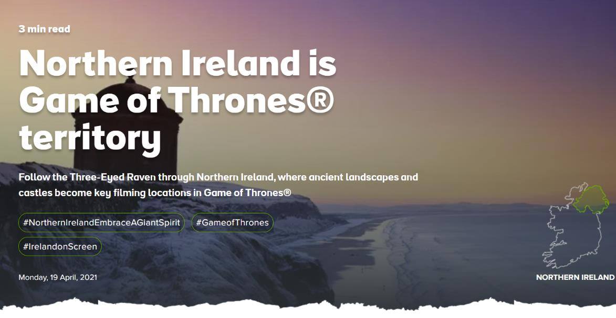
NORDIRLAND ÄR OFFICIELLT GAME OF THRONES-TERRITORIUM
Under 2019 förhandlade Tourism Ireland fram ett licensavtal med HBO som erkänner Nordirland som officiellt Game of Thrones-territorium som gör det möjligt för regionen att skapa spin off-turistprodukter.

Slide 28
EDINBURGH SKOTTLAND
Edinburgh, Skottland omfamnar sina popkulturlänkar till trollkarlar, drakar, riddare, enhörningar och trollbindande berättelser som aldrig slutar i denna #ForeverEdinburgh destinationsmarknadsföringskampanj..
Source

Slide 29
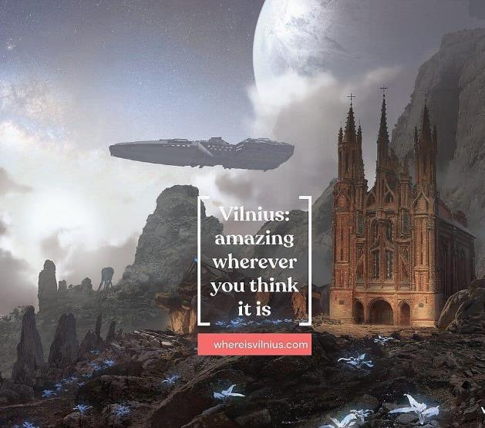
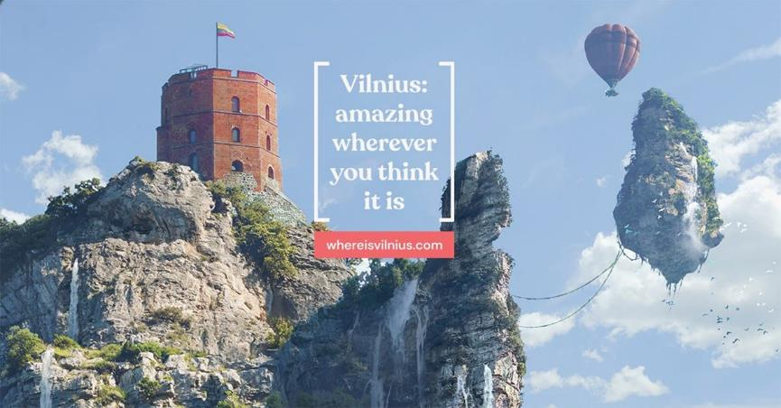
VILNIUS, LITAUEN – POSITIONERAR SIG FÖR ATT FÅ UT DET MESTA AV NUVARANDE OCH FRAMTIDA MÖJLIGHETER TILL POPKULTURTURISM
Var är Vilnius-kampanjen presenterar Vilnius på ett fantasifullt och smart sätt och visar hur staden kan vara "fantastisk var du än tror att den är." Kampanjen säger oss att: "Att gå runt i staden är som att ta en promenad genom filmhistorien." Where is Vilnius?

Slide 30
MUSIKTURISMEN ROCKAR I SVERIGE
Sverige rockar – bokstavligen – runt om i världen, med populära band från förr ABBA, Cardigans, Ace of Base och Roxette fortfarande populära. Den "andra vågen" av svenska musikakter som Avicii, Zara Larsson, The Knife och många andra bevisar att det svenska musikfenomenet inte är någon blixt i pannan.
Visit Sweden omfamnar detta "Lägger de något i vattnet här? Vem vet, vem bryr sig? Kom till Sverige och se din favoritsvenska akt på deras hemmaplan." Swedish music | Visit Sweden

Slide 31
BÄSTA TIPS: Du kan koppla ditt erbjudande om popkulturturism till de regionala kampanjerna/varumärkena genom att:
Berätta historier som länkar till destinationens teman Skapa meningsfulla, praktiska och/eller uppslukande upplevelser som ger liv åt dessa teman Använda bilder och språk som matchar ditt varumärkes ton
Lägga till varumärkeslogotyper på din webbplats och publicitetsmaterial Engagera sig i varumärket på sociala medier genom att dela material och använda saker som destinations hashtags
Source

Slide 32
AVSNITT 4: FOKUS PÅ GEMENSKAPSTURISM

Slide 33
VAD ÄR SAMHÄLLSTURISM?
Gemenskapsturismen erbjuder en gräsrots- och (potentiellt mer) hållbar mekanism för att utforska popkulturturismen. Gemenskapsturismen involverar lokalbefolkningen i planeringen, beslutsfattandet och genomförandet av turistverksamheten och involverar dem i beslutet om hur projektet ska användas för att utveckla sina samhällen. Detta stärker lokalbefolkningen eftersom de har något att säga till om i hur utvecklingen sker i deras område.

Slide 34
SAMHÄLLSTURISM ÄR RELEVANT FÖR POPKULTURTURISMEN GENOM ATT DEN MÅSTE
Var autentisk och bör återspegla destinationens unika attribut. Ha stöd från värdsamhället.
Respektera natur- och kulturmiljöerna.
Var annorlunda än konkurrenterna och undvik att kopiera utvecklingen blint.
Vara tillräckligt stor för att ge ett betydande ekonomiskt bidrag, men inte särskilt stort för att skapa högt ekonomiskt läckage.

Slide 35
SKAPA VÄRDE FÖR DIN COMMUNITY
När du ger besökarna vad de värdesätter återbetalar de ditt samhälle genom att engagera sig i och njuta av det du erbjuder. De spenderar också tid och pengar i och runt ditt projekt, och detta skapar dominofördelar.
Berätta för besökarna om din samhällscentrerade vision – berätta historien om hur ditt projekt föddes och förklara hur det har utvecklats genom lokala insatser.
Omfamna hållbara principer. Prata om hållbarhet – berätta för besökarna att du återvinner, minskar energi och avfall och arbetar för att eliminera engångsplast.
Källa lokala livsmedel - låt besökarna veta att du stöder lokala bönder och leverantörer. Visa upp lokala konsthantverk – lägg till kvalitet och originalitet i ditt produktutbud.
Involvera lokala hantverkare och konstnärer – locka besökare med demonstrationer och workshops och fundera på att anlita lokala konstnärer för att skapa högkvalitativ visuell tolkning och designarbete för att skilja ditt popkulturturisminitiativ/din upplevelse åt.
GEMENSKAP-ENS VISION
HÅLLBART FOKUS
FRÄMJA LOKALA RÅVAROR
FRÄMJA LOKALA TALANGER

Slide 36
NYCKELRESURS: VERKTYGSLÅDA FÖR TURISM I GEMENSKAPEN
Gemenskapens turismprojekt kan sträcka sig från endagsfestivaler till året runt-kulturarvscentra och ägs och/eller förvaltas av lokalsamhällen.
Få åtkomst till den här resursen: Community-Tourism-Toolkit.pdf

Slide 37
AVSNITT 5: FÖRBEREDELSER FÖR FRAMTIDA MÖJLIGHETER TILL POPKULTURTURISM
This Photo by Unknown Author is licensed under CC BY-SA

Slide 38
FÖRBEREDELSER FÖR FRAMTIDA MÖJLIGHETER TILL POPKULTURTURISM
I den här kursen har vi presenterat de enorma möjligheter och den innovationspotential som popkulturturismen innebär. Vi har också upptäckt vissa utmaningar och frågor som rör utvecklingen av popkulturturismen. Överturism är en som vi upprepade gånger dras tillbaka till och tenderar att dyka upp när regioner inte är förberedda på den plötsliga popularitet de ofta samlar över natten på grund av filmer, böcker, kändisar etc. som sätter dem i fokus.

Slide 39
Som en viktig takeaway från denna kurs och sista ord erbjuder vi några insikter om för att ligga steget före och planera/förbereda oss för framtida möjligheter till popkulturturism som kan vara precis runt hörnet..

Slide 40
BÄSTA TIPSEN FÖR ATT FÖRBEREDA SIG FÖR FRAMTIDA MÖJLIGHETER TILL POPKULTURTURISM
UTVECKLA ETT TANKESÄTT FÖR UTVECKLING AV POPKULTURTURISM
1
Du är nu redan insatt i popkulturen – men vi uppmuntrar dig att inta en mer aktiv och medveten hållning för att hålla ditt företag aktuellt. Koppla dig till den framväxande utvecklingen. Utforma ditt tankesätt för förändringar i popkulturtema.

Slide 41
EXEMPEL The Fable Bar, Storbritannien
Inspirerad av sagornas fantasivärld, Aesops fantastiska fabler och våra förtrollande äventyr runt om i världen är The Fable en bar och restaurang utöver det vanliga. Uppfinningsrik, innovativ och förtrollande berättar varje detalj en historia, från den glittrande kristallen och vackra blommor, till de blinkande kandelaber och den noggrant utvalda samlingen av sagoböcker, du är säker på att bli förtrollad.
Source

Slide 42
BÄSTA TIPSEN FÖR ATT FÖRBEREDA SIG FÖR FRAMTIDA MÖJLIGHETER TILL POPKULTURTURISM
UTFORSKA TIDIGARE MÖJLIGHETER TILL POPKULTURTURISM KOPPLAD TILL DIN REGION
2
För att förbereda sig för framtida möjligheter till popkulturturism, forska och se över hur tidigare möjligheter har fortsatt att utvecklas. Har turistleverantörer skapat popkulturturismupplevelser och turer? Var de framgångsrika? Är de fortfarande aktiva? Hur har de utvecklats? Hur populära är de? All denna information hjälper dig att förbereda och planera för framtida möjligheter
Denna ö i Thailand har fått namnet James Bond Island
Source

Slide 43
BÄSTA TIPSEN FÖR ATT FÖRBEREDA SIG FÖR FRAMTIDA MÖJLIGHETER TILL POPKULTURTURISM
ÖVERVAKA OCH AKTIVT LYSSNA EFTER FRAMTIDA POPKULTURMÖJLIGHETER
3
Popkulturturismmöjligheter dyker upp regelbundet och även om det inte finns något sätt att veta säkert vad som kommer att bli en hit eller inte innan det konsumeras. Att aktivt lyssna och veta vad som händer lokalt kommer att ge dig (och din community / destination) en bättre position att dra nytta av när möjligheten uppstår.

Slide 44
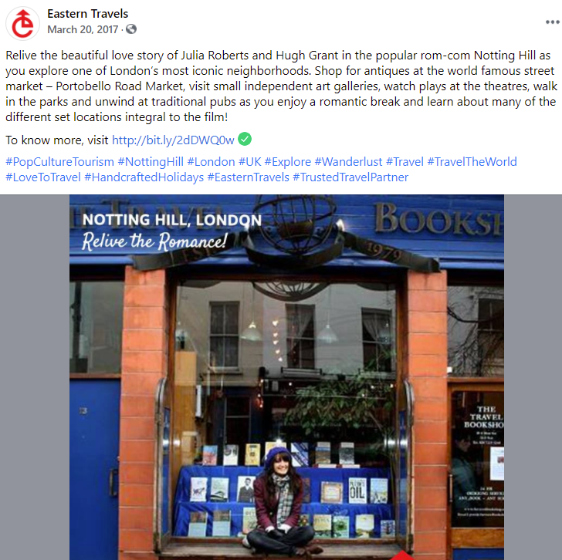
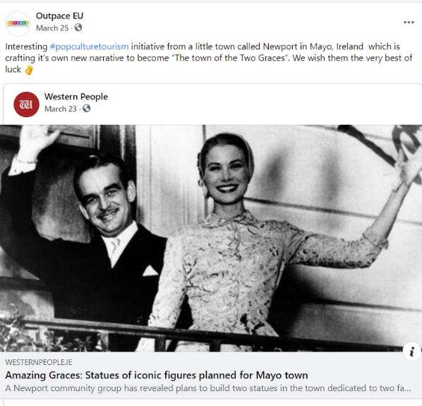
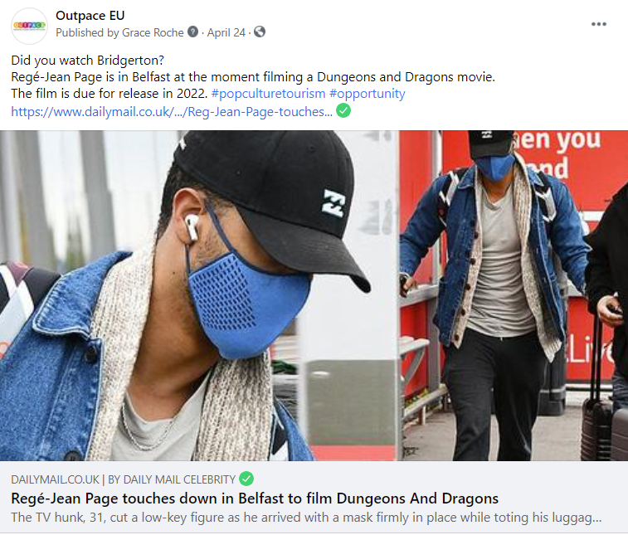
Följ och utforska hashtags som #popculturetourism

Slide 45
NÄTVERK MED ANDRA POPKULTURTURISMARRANGÖRER
4
Att bryta ny mark och prova något annat medför en mängd utmaningar. Att lära av och nätverka med dina popkulturella promotorkollegor och diskutera nuvarande och framtida möjligheter till popkulturturism är ett bra sätt att bygga upp dina kunskaper, färdigheter och självförtroende för att bli en popkulturturismpromotor.
Du kan få kontakt med andra likasinnade och intresserade popkulturturismarrangörer på våran OUTPACE facebook page: www.facebook.com/outpaceeu

Slide 46
MODUL 6 ÖVNING 1: PLANERA ETT REGIONALT TURISTVARUMÄRKE FÖR POPKULTUR
Din lokala destinationsorganisation (DMO) har bett dig att koordinera en styrgrupp för popkulturturism i ditt närområde för att utveckla ett starkt regionalt varumärke för popkulturturism. Tänk på följande: - Vilken typ av intressenter skulle du kontakta för att gå med i denna grupp? - Hur skulle du kommunicera med dem? - Hur skulle ni samarbeta för att utveckla ett regionalt varumärke?

Slide 47
MODUL 6 ÖVNING 2: UTVÄRDERA OCH FÖRBÄTTRA
När den väl har lanserats är det viktigt att fortsätta utvärdera och övervaka din popkulturturismprodukt i framtiden för att säkerställa att den fortsätter att vara relevant och tilltalande. För att hjälpa dig med denna viktiga uppgift, skapa en checklista med aktiviteter som du måste utföra under rubrikerna på kort, medellång och lång sikt för att hålla ditt erbjudande fräscht och livskraftigt.

Slide 48
NÄSTA: Vår OUTPACE-kurs är klar. Allt som återstår nu är att du omsätter din nya POP CULTURE TOURISM-kunskap i handling och väcker popkultur till liv i din turistverksamhet. Må kraften vara med dig!

Slide 49
Känner du att du behöver mer utbildningsresurser eller stöd? Besöka www.popculturetourism.eu

Slide 50
Viktiga källor och resurser i modul 6
www.facebook.com/outpaceeu
www.popculturetourism.eu
Sustainable tourism | Department of Economic and Social Affairs (un.org)
https://discovernorthernireland.com/blog/read/2020/06/journey-of-doors-b66
https://failtecdn.azureedge.net/failteireland/Community-Tourism-Toolkit.pdf

